Slide 1

—高级软件人才实作培训专家!
HTML
讲师：刘悦东

Slide 2
HTML简介
HTML：Hyper Text Markup Language
HTML5
目前网页中常用
XHTML2.0
2013-5-6
XHTML1.1
XHTML1.0
2001-5-31
HTML4.01
2000-1-26
超文本标记语言
HTML4.0
1999-12-24
HTML3.2
1997-12-18
HTML2.0
1996-1-14
1995-11
1993-6
Notes:
1、HTML：Hyper Text Markup Language超文本标记语言
超文本标记语言——在1993年6月互联网工程工作小组工作案发布（并非标准）
HTML2.0——1995年11月作为RFC1866发布，在RFC2854于2000年6月发布之后被宣布过时。
HTML3.2——1996年1月14日，W3C推荐标准
HTML4.0——1997年12月18日，W3C推荐标准
HTML4.01（微小改进）——1999年12月24日，W3C推荐标准，2000年5月15日发布基本严格的HTML4.01语法，是国标标准化组织和国际电工委员会的标准
XHTML1.0——发布于2000年1月26日，是W3C推荐标准，后来经过修订于2002年8月1日重新发布
XHTML1.1——2001年5月31日发布
XHTML2.0是W3C的工作草案，由于改动过大，学习这个新技术的成本过高而最终胎死腹中，因此，现在最常用的还是XHTML1.0标准。
目前最新的版本为HTML5，它是2004年被提出，2007年被W3C接纳并成立新的HTML工作团队，2008年1月22日公布HTML5第一份正式草案，2012年12月17日HTML5规范正式定稿，2013年5月6日，HTML5.1正式草案公布。

Slide 3
HTML基本结构
HTML网页基本结构
<html>
<head>
<title>我的第一个网页</title>
</head>
<body>
我的第一个网页
</body>
</html>
网页头部
主体部分
<HTML>…</HTML>标签标记着 HTML 文档的开始和结束

Slide 4
网页基本信息
注释
……
<!-- 这里面是注释 -->
……

Slide 5
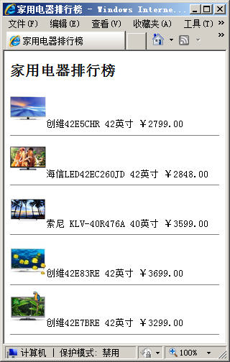
网页基本信息
<title>标签
……
<title>家用电器排行榜</title>
……

Slide 6
网页基本信息
<meta>标签 网页元信息
<meta http-equiv="Content-Type" content="text/html; charset=UTF-8" />
<meta name=“keywords” content=“传智播客，IT培训" />
<meta name="description" content="传智播客是国内最大的……" />
<meta http-equiv="refresh" content="3;url=http://www.sina.com.cn" />
表示打开此页面3秒后自动转到新浪页面。
网页字符编码
搜索关键字
内容描述

Slide 7
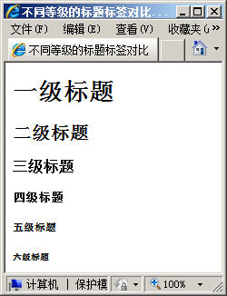
网页基本标签
标题标签
<h1>…</h1>
<h2>…</h2>
<h3>…</h3>
<h4>…</h4>
<h5>…</h5>
<h6>…</h6>
<h1>一级标题</h1>
<h2>二级标题</h2>
<h3>三级标题</h3>
<h4>四级标题</h4>
<h5>五级标题</h5>
<h6>六级标题</h6>

Slide 8
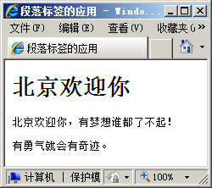
网页基本标签
段落标签
<p>…</p>
<h1>北京欢迎你</h1>
<p>北京欢迎你，有梦想谁都了不起！</p>
<p>有勇气就会有奇迹。</p>
换行 和 隔空白行的效果

Slide 9
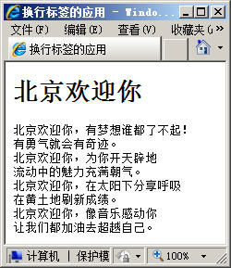
网页基本标签
换行标签
<br/>
<h1>北京欢迎你</h1>
<p>
北京欢迎你，有梦想谁都了不起！<br />
有勇气就会有奇迹。<br />
北京欢迎你，为你开天辟地<br />
……
</p>

Slide 10
网页基本标签
水平线标签
<hr/>
<h1>北京欢迎你</h1>
<hr/>
<p>
北京欢迎你，有梦想谁都了不起！<br />
有勇气就会有奇迹。<br />
北京欢迎你，为你开天辟地<br />
……
</p>

Slide 11
网页基本标签
字体样式标签
加粗：<strong>…</strong> 或 <b>…</b>
斜体：<em>…</em>
中划线：<strike></strike>
上角标，下角标：<sup></sup>,<sub></sub>
文字标签：<font></font> 属性：color、face，size

Slide 12
网页基本标签
特殊符号
特殊符号 | 字符实体 | 示例
空格 | &nbsp; | <a href="#">百度</a>&nbsp;|&nbsp;<a href="#">新浪</a>
大于号(>) | &gt; | 如果时间&gt;晚上6点，就坐车回家
小于号(<) | &lt; | 如果时间&lt;早上7点，就走路去上学
引号(") | &quot; | W3C规范中，HTML的属性值必须用成对的&quot;引起来
版权符号@ | &copy; | &copy; 2007-2014传智播客

Slide 13


图像标签
语法
鼠标悬停提示文字
图像高度
<img src="path" alt="text" title="text" width="x" height="y" />
图像地址
图像的替代文字
图像宽度
示例
<img src="image/hetao.jpg" width="160" height="160"
alt="无漂白薄皮核桃" title="无漂白薄皮核桃"/>

Slide 14
链接标签
语法
链接路径
链接在哪个窗口打开
常用值：_self、_blank
<a href="path" target="目标窗口位置">链接文本或图像</a>
文本超链接
图像超链接
示例
<a href="hetao.html" target="_blank">无漂白薄皮核桃</a>
<a href="hetao.html" target="_blank"><img src="image/hetao.jpg" alt="无漂白薄皮核桃" title="无漂白薄皮核桃"/></a>

Slide 15
常用的超链接
锚链接
从A页面的甲位置跳转到本页中的乙位置
从A页面的甲位置跳转到B页面中的乙位置
创建步骤
创建跳转标记
创建跳转链接
<a name="marker">乙位置</a>
<a href="#marker">甲位置</a>

Slide 16
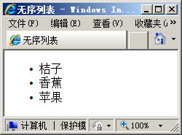
列表的应用
无序列表
声明无序列表
<ul>
<li>桔子</li>
<li>香蕉</li>
<li>苹果</li>
</ul>
声明列表项

Slide 17
列表的应用
无序列表的类型
type取值
取值 | 说明
disc | 项目符号显示为实体圆心,默认值
square | 项目符号显示为实体方心
circle | 项目符号显示为空心圆

Slide 18
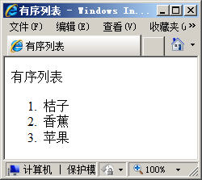
列表的应用
有序列表
声明有序列表
<ol>
<li>桔子</li>
<li>香蕉</li>
<li>苹果</li>
</ol>
声明列表项

Slide 19
列表的应用
有序列表的类型
type取值
取值 | 说明
1 | 使用数字作为项目符号
A/a | 使用大写/小写字母作为项目符号
I/i | 使用大写/小写罗马数字作为项目符号

Slide 20
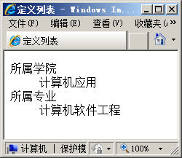
列表的应用
定义列表
声明定义列表
<dl>
<dt>所属学院</dt>
<dd>计算机应用</dd>
<dt>所属专业</dt>
<dd>计算机软件工程</dd>
</dl>
声明列表项
定义列表项内容

Slide 21
小结
列表对比
类型 | 说明 | 项目符号
无序列表 | 以<ul>标签来实现 以<li>标签表示列表项 | 通过type属性设置项目符号 disc（默认）、square和circle
有序列表 | 以<ol>标签来实现 以<li>标签表示列表项 | 通过type属性设置项目顺序 1(数字，默认)、A（大写字母）、a（小写字母）、I（大写罗马数字）和i（小写罗马数字）
定义类表 | 以<dl>标签是实现 以<dt>标签定义列表项 以<dd>标签定义内容 | 无项目符号和显示顺序

Slide 22
表格的基本语法
语法
表格标签
<table>
<tr>
<td>第1个单元格的内容</td>
<td>第2个单元格的内容</td>
……
</tr>
<tr>
<td>第1个单元格的内容</td>
<td>第2个单元格的内容</td>
……
</tr>
</table>
行标签
单元格标签

Slide 23
单元格内外边距
cellpadding | pixels % | 规定单元边沿与其内容之间的空白。
cellspacing | pixels % | 规定单元格之间的空白。

Slide 24
表格的跨行和跨列
表格的跨列
<table>
<tr>
<td colspan="n">单元格内容</td>
</tr>
<tr>
<td>单元格内容</td>
……
</tr>
......
</table>
所跨的列数

Slide 25
表格的跨行和跨列
表格的跨行
<table >
<tr>
<td rowspan="n">&nbsp;</td>
<td>&nbsp;</td>
</tr>
<tr>
<td>&nbsp;</td>
</tr>
</table>
所跨的行数

Slide 26
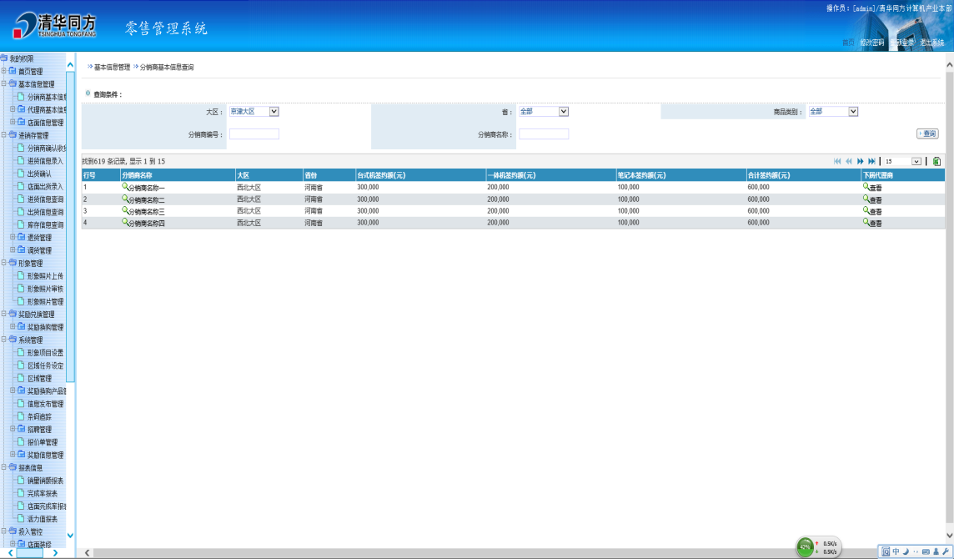
框架
重用网站顶部
为什么使用框架
常用框架技术
<frameset>框架
<iframe>内联框架
左侧导航目录
单击左侧导航，改变右侧内容，顶部和底部不需要再次加载

Slide 27
<frameset>框架
语法
表示横向分割
表示纵向分割
<frameset cols="25%,50%,*" rows ="50%,*" border="5">
<frame src="the_first.html ">
<frame src="the_second.html ">
……
</frameset>
表示引用页面的地址

Slide 28
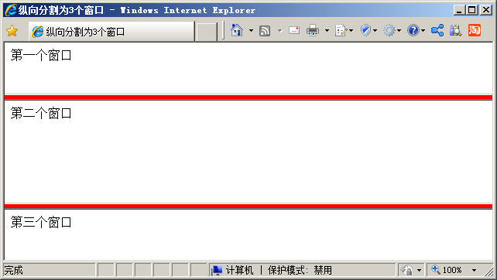
<frameset>框架
纵向分割窗口
使用 “rows” 属性

Slide 29
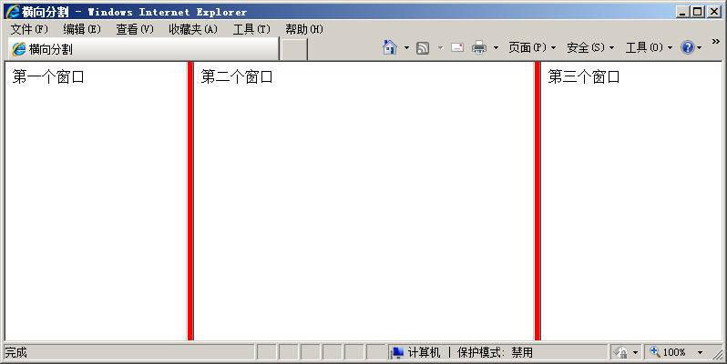
<frameset>框架
横向分割窗口
使用 “cols” 属性

Slide 30
<frameset>框架
窗口间的关联
框架窗口名称
<frame src="subframe/right.html" name="rightframe" />
<a href="right.html" target="rightFrame">……</a>
在框架窗口中打开链接

Slide 31
<iframe>内联框架
语法
引用页面地址
框架标识名
边框
是否出现滚动条
<iframe src="path" name="mainFrame" frameborder="x" scrolling="yes/no" noresize="noresize" width="x" height="y"></iframe>
是否允许调整框架窗口大小
框架宽度
框架高度

Slide 32
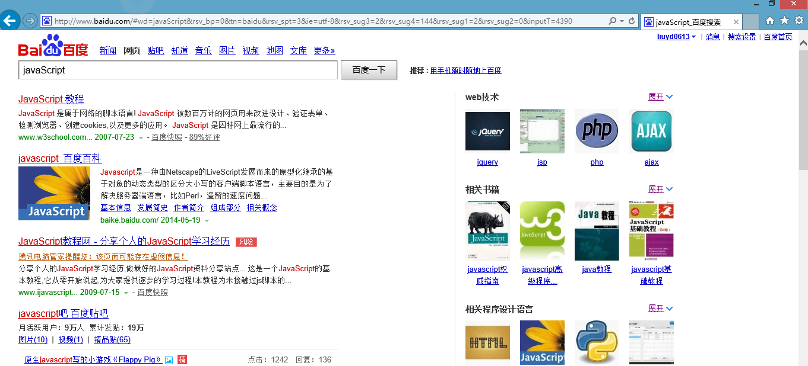
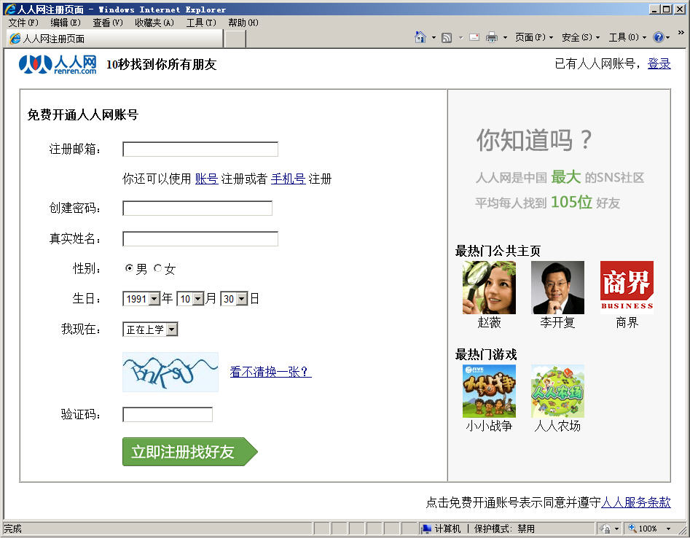
表单在网页中的应用
大家在上网时，看到的表单在网页中的应用有哪些？

Slide 33

表单语法
语法
规定如何发送表单数据
常用值：get | post
表示向何处发送表单数据
<form method="post" action="result.html">
<p> 名字：<input name="name" type="text" > </p>
<p> 密码：<input name="pass" type="password" > </p>
<p>
<input type="submit" name="Button" value="提交">
<input type="reset" name="Reset" value="重填">
</p>
</form>
经验
在实际网页开发中通常采用post方式提交表单数据

Slide 34
表单元素格式
语法
Input元素类型
Input元素名称
Input元素的值
<input type="text" name="fname" value="text">
属性 | 说明
type | 指定元素的类型。text、password、checkbox、radio、submit、reset、file、hidden、image 和 button，默认为 text
name | 指定表单元素的名称。
value | 元素的初始值。type 为 radio时必须指定一个值
size | 指定表单元素的初始宽度。当 type 为 text 或 password时，表单元素的大小以字符为单位。对于其他类型，宽度以像素为单位
maxlength | type为text 或 password 时，输入的最大字符数
checked | type为radio或checkbox时，指定按钮是否是被选中

Slide 35

表单元素
文本框
语法
文本框
文本框名称
文本框初始值
<input type="text" name="userName" value="用户名" size="30" maxlength="20" >
文本框长度
文本框可输入最大字符
演示示例2：文本框

Slide 36
表单元素
密码框
语法
密码框
密码框的名称
密码框的长度
<input type="password " name="pass" size="20" >
演示示例3：密码框
Notes:
。

Slide 37
表单元素
单选按钮
语法
单选按钮框
值
单选按钮选中状态
<input name="gen" type="radio" value="男" checked="checked" >男
<input name="gen" type="radio" value="女" >女

Slide 38
表单元素
复选框
复选框
值
语法
<input type="checkbox" name="interest" value="sports">运动
<input type="checkbox" name="interest" value="talk" checked="checked" >聊天
<input type="checkbox" name="interest" value="play">玩游戏
复选框选中状态

Slide 39
表单元素
列表框
语法
列表框
默认选中项
<select name="列表名称" size="行数">
<option value="选项的值" selected="selected">…</option >
<option value="选项的值">…</option >
</select>
选项

Slide 40
按钮
图片按钮
语法
重置按钮
提交按钮
按钮上显示的文字
图片路径
<input type="reset" name="butReset" value="reset按钮">
<input type="submit" name="butSubmit" value="submit按钮">
<input type="button" name="butButton" value="button按钮"/>
<input type="image" src="images/login.gif" />
普通按钮

Slide 41
表单元素
多行文本域
语法
多行文本域
显示的列数
显示的行数
<textarea name="showText" cols="x" rows="y">文本内容 </textarea >

Slide 42
表单元素
表单元素
文件域
语法
文件域
表单编码属性
<form action="" method="post" enctype="multipart/form-data">
<p><input type="file" name="files" />
<input type="submit" name="upload" value="上传" /></p>
</form>

Slide 43
隐藏域
语法
隐藏域
<input type="hidden" value="666" name="userid">

Slide 44
只读和禁用
语法
只读文本框
<input name="name" type="text" value="张三" readonly="readonly">
<input type="submit " disabled="disabled" value="保存" >
禁用

Slide 45
语义化的表单
域
域标题
域
语法
<form action="" method="post" >
<fieldset>
<legend>用户信息</legend>
姓名：<input type="text"/>
……
</fieldset>
</form>
域标题

Slide 46
表单元素的标注
增强鼠标的可用性
自动将焦点转移到与该标注相关的表单元素上
表单元素的id
语法
<label for="id">标注的文本</label>
<input type="radio" name="gender" id="male"/>
表单元素id

Slide 47
其他标签
让内容动起来
语法
<marquee> 让内容动起来。
Direction(方向) 属性：left ,right, down, up
Behavior(行为) 属性：scroll, alternate ,slide

Slide 48
其他标签
可以将文本内容按在代码区的样子显示在页面上。
语法
< pre >
Public void main(String[] args){
System.out.println(“hello world”);
}
< /pre >

